Slide 1

Урок 4. Робота з вимогами. Аналіз і складання вимог

Slide 2


Структура заняття
Основні види вимог
Важливість тестування вимог
Техніки тестування
Застосування на практиці

Slide 3

Вимога -
спосіб вираження потреби. Вимога дає розуміння цінності, яку можна отримати, якщо його задовольнити. Спосіб подання вимог, як правило, є документ, однак може відрізнятися залежно від
процесів підприємства.

Slide 4

Специфікація вимог до програмного забезпечення
Software Requirements Specification (SRS)
це повний опис поведінки системи, що розробляється.
Вона включає:
множину прецедентів (функціональних вимог), що описують всі взаємодії, які користувачі мають з програмним забезпеченням.
нефункціональні (чи додаткові) вимоги, які накладають обмеження на проект, чи реалізацію (такі як вимоги інженерії продуктивності, стандарти якості, чи обмеження проектування).

Slide 5
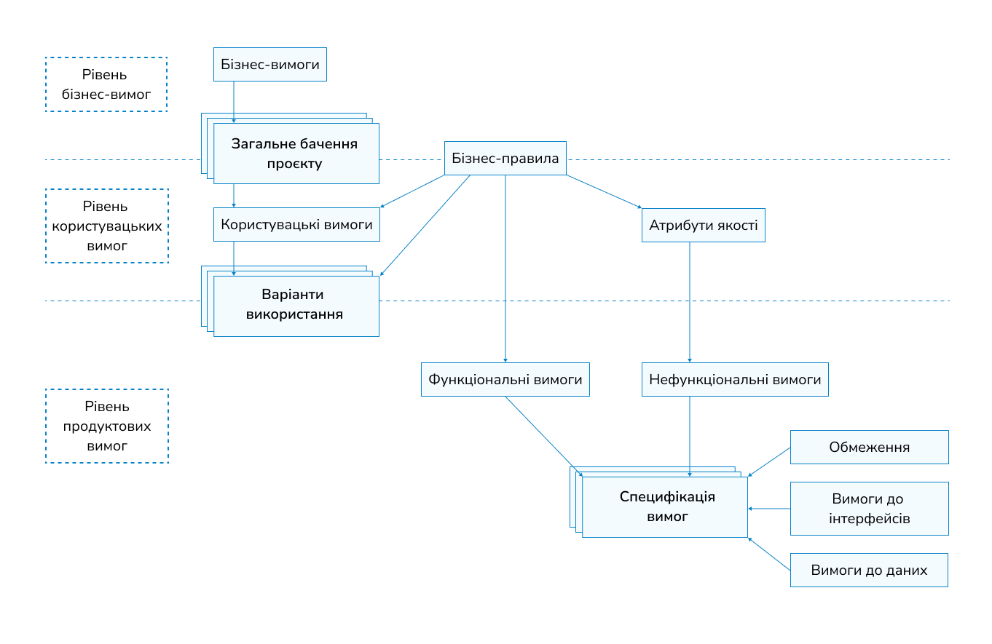
Види вимог

Slide 6




Види вимог
Бізнес-вимога
Користувальницька вимога
Вимоги до продукту (solution requirements)
описує високорівневі цілі організації, які вона хоче досягти, побудувавши систему, що замовляється. Інакше кажучи, ця вимога відповідає питанням «Навіщо організації потрібна дана система?». Ці вимоги формують, як правило, менеджери кінцевих користувачів, топ-менеджмент компанії замовника або спонсори.
описує цілі та завдання користувачів, які їм необхідно досягти або вирішити за допомогою проектованої системи. Є безліч інтерпретацій даних вимог - use-case, user story, діаграми процесу та багато іншого.
описує якості та можливості системи, які необхідні для задоволення потреб користувача. Вони мають достатній для розробки та впровадження рівнем деталізації. Поділяються на два типи: Функціональні та нефункціональні вимоги.

Slide 7
Види вимог
Функціональні вимоги
Нефункціональні вимоги
Бізнес-правило
обмеження, якому піддається система, з норм законодавства, алгоритмів обчислень, прийнятих стандартів. Не є вимогою, однак може визначати перелік функцій, якими має мати система, щоб виконати ці правила. Можуть виступати як метрик визначення якості програмного продукту.
описують можливості, якими повинна мати система з погляду поведінки та оброблюваної нею інформації.
описують умови, за яких дана система повинна функціонувати або відповідати.

Slide 8

Робота в групах
Обгрунтувати необхідність тестування функціональних та нефункціональних вимог

Slide 9
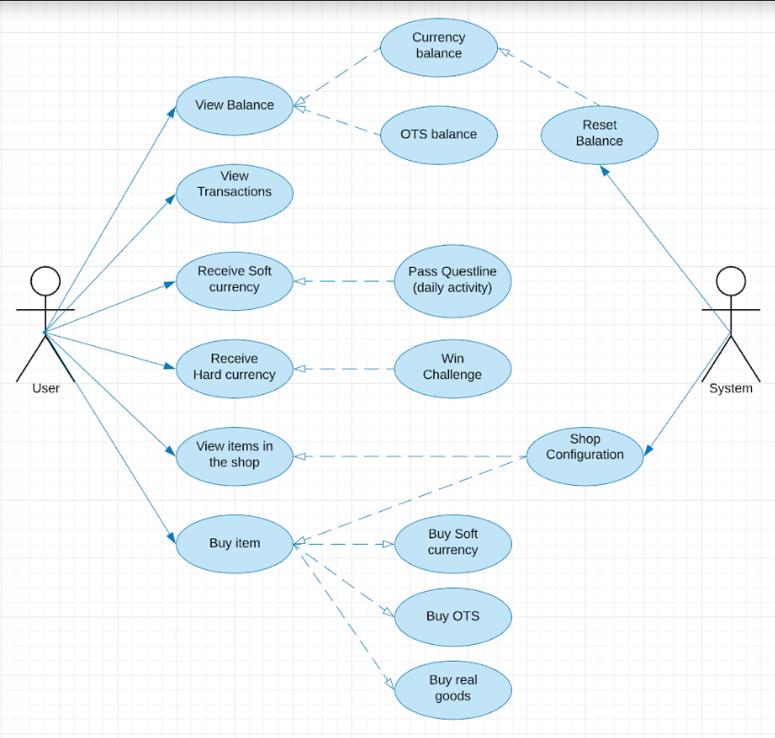

Прийоми написання вимог
Use-cases (різновид використання)
опис поведінки системи, як вона відповідає на зовнішні запити. Іншими словами, різновид використання описує, «хто» і «що» може зробити з розглянутою системою.

Slide 10

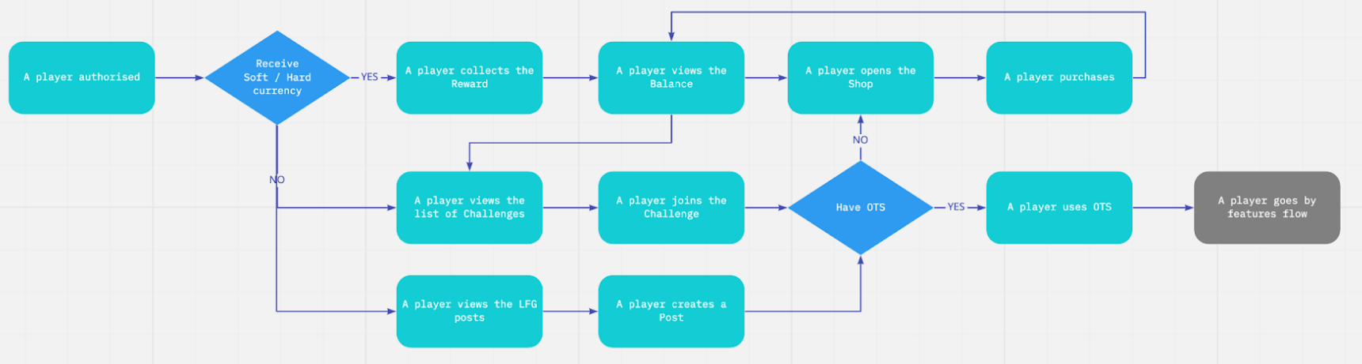
Прийоми написання вимог
Візуальне представлення багатьох шляхів, якими можна скористатися під час використання програми чи веб-сайту.
Блок-схема починається з точки входу споживача в продукт, як-от екран реєстрації або домашня сторінка, і закінчується кінцевою дією або результатом, як-от придбання продукту чи реєстрація облікового запису.
Зображення цього процесу дозволяє дизайнерам оцінити та оптимізувати взаємодію з користувачем і, таким чином, підвищити рівень конверсії клієнтів.
User Flow Потік користувача

Slide 11

Прийоми написання вимог
As a user
I want to see a long description of the course details
So that I understand what this course is about
Acceptance Criteria
Short description has a link OPEN MORE
The long description is expanded by clicking on the link
OPEN MORE is changed to HIDE
Sections A and B moving down and displayed under the long description
User story Історія користувача
Acceptance Criteria Критерії прийняття
Опис функціональної можливості ПЗ простими, загальними словами, складений з точки зору кінцевого користувача. Вона пишеться з метою пояснити, яку користь розроблений функціонал принесе клієнту або користувачу. User Story — одна з базових складових agile-підходу.
Критерії прийняття, опис деталей, які команда розробки має виконати для конкретної історії користувача, щоб отриманий результат можна було вважати успішним.

Slide 12
Характеристики хороших вимог
Повнота | (окремої вимоги і системи вимог) — вимога повинна містити всю необхідну інформацію для її реалізації
Однозначність | вимога повинна бути внутрішньо несуперечлива і всі, хто з нею працює, повинні розуміти її однаково
Несуперечливість | вимога не повинна містити в собі невірної або неточної інформації, а окремі вимоги в системі вимог не повинні суперечити одна одній
Необхідність | вимога повинна відображати можливість або характеристику ПЗ, справді необхідну користувачам або таку, що випливає з інших вимог
Здійсненість | вимога, що включена в специфікацію, повинна бути здійснена за заданих обмежень операційного середовища.
Тестування | існує кінцевий і розумний за вартістю процес ручної або автоматизованої перевірки того, що ПЗ задовольняє цю вимогу

Slide 13
Приклади вимог
Бізнес-вимога
Користувальницька вимога
Бізнес-правило
Необхідно скоротити час обробки замовлення до 15 хвилин
Підвищити рівень лояльності покупців до компанії
скоротити витрати на службу підтримки клієнтів
Замовлення не повинно провисіти без відповіді більше 5 хвилин
Згідно з нормами постачальників послуг емейл-розсилок, у всіх розсилках з бонусними товарами має бути можливість відписки від розсилки
Тільки зареєстровані користувачі можуть поставити своє запитання на порталі.
Необхідно створити систему автоматичного розподілу замовлень між операторами
Необхідно створити портал, в якому покупці зможуть керувати своїми бонусами, оплачувати товари за їх допомогою
Створити портал самообслуговування, в якому користувач зможе знайти відповіді на запитання, без звернення до служби підтримки

Slide 14
Приклади вимог
Нефункціональні вимоги
Функціональні вимоги
Кожне нове замовлення має бути направлене на найменш зайнятого оператора; Найменш зайнятим вважається оператор, за яким закріплено найменшу кількість оброблюваних замовлень.
У бонусному порталі користувач бачить список товарів, які може купити на накопичену суму бонусів.
У верхній частині порталу відображається поле вводу, в який користувач вводитиме своє запитання; Під рядком повинні з'являтися статті FAQ, знайдені за введеними користувачем словами.
Середній відгук системи повинен бути не більше однієї секунди, при одночасній обробці 50 замовлень.
Щоб уникнути зломів та шахрайства, цей портал повинен працювати використовуючи протокол https.
Клієнтський портал повинен працювати на останніх версіях браузерів: IE, Chrome, Mozilla, Safari, Opera.

Slide 15
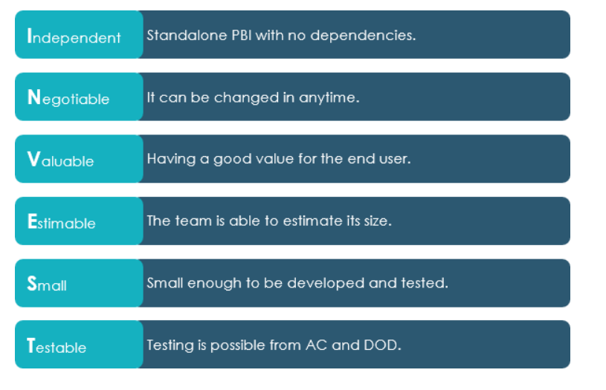
INVEST як нагадування про характеристики високоякісного продукту Backlog Item (PBI) (або історій користувачів), які зазвичай пишуться у форматі історій користувача.
Абревіатура «INVEST» може нагадувати, що хороші історії мають бути:

Slide 16
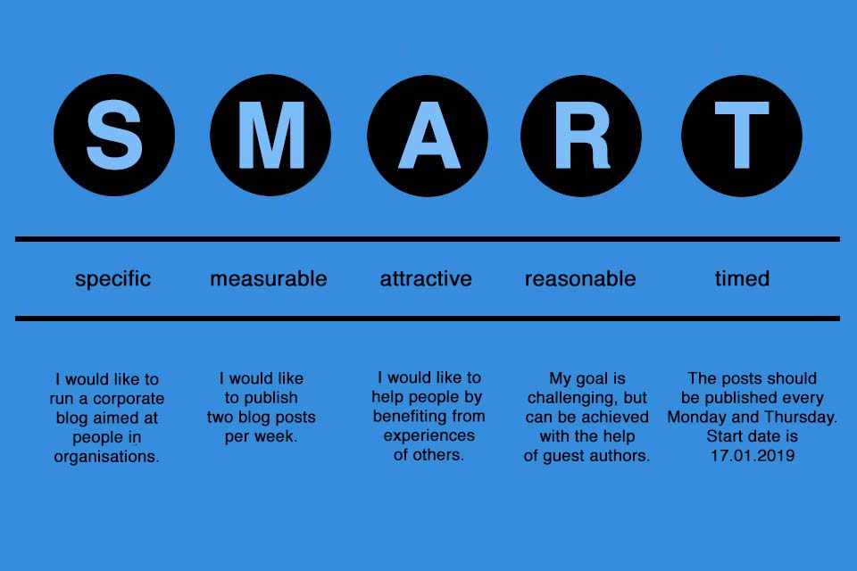
SMART Formula – розумний спосіб формулювання цілей.
«Ви повинні розумно сформулювати свою мету» — це заклик, коли мова йде про формулювання цілей. SMART - це абревіатура, що означає
- Конкретний
- Вимірюваний
- Привабливий (або досяжний)
- Розумний (або реалістичний)
- Часовий (або визначений у часі)

Slide 17

Рев’ю
Питання
Дослідження поведінки системи
Тест-кейси Чек-листи
Прототипування
Схеми Майндмепи
Техніки тестування вимог

Slide 18
Матриця відповідності вимог (Requirements Traceability Matrix)
таблиця відповідності функціональних вимог (functional requirements) продукту і підготовлених тестових сценаріїв (test cases). У заголовках колонок розташовані вимоги, а в заголовках рядків — тестові сценарії. На перетині — відмітка про те, що вимога колонки покрита тестовим сценарієм рядка. Матриця зазвичай зберігається в вигляді електронної таблиці.

Slide 19
Матриця відповідності вимог (Requirements Traceability Matrix)
Вимоги / Тест кейси | ТК 1 | ТК 2 | ТК 3 | ТК 4 | ТК 5 | ТК 6
Вимога 1 | +
Вимога 2 |  | +
Вимога 3
Вимога 4 |  |  |  | + | +
Вимога 5 |  |  |  |  | + | +

Slide 20
Проведемо рев’ю вимог
Програма повинна швидко запускатися
Опціонально повинен підтримуватись експорт документів у формат Excel
Якщо дата події не вказана, вона автоматично вибирається.
Підтримуватись повинні всі браузери
Інтерфейс зробити максимально зручним
Прискорити роботу бази даних
Додати швидкий логін до системи
Убезпечити доступ до файлів

Slide 21

Домашнє завдання

Slide 22

Дякую!

